Slide 1


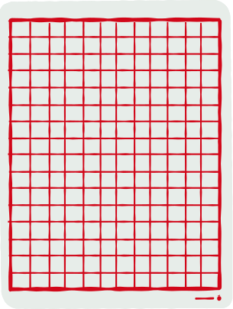


MARATONA
OBI
NÍVEL 1

Slide 2

BEM - VINDOS!
AGENDA
Hoje vamos realizar mais exercícios de provas antigas da OBI, no nível 1
Faremos questões de diferentes fases da prova de 2020

Slide 3
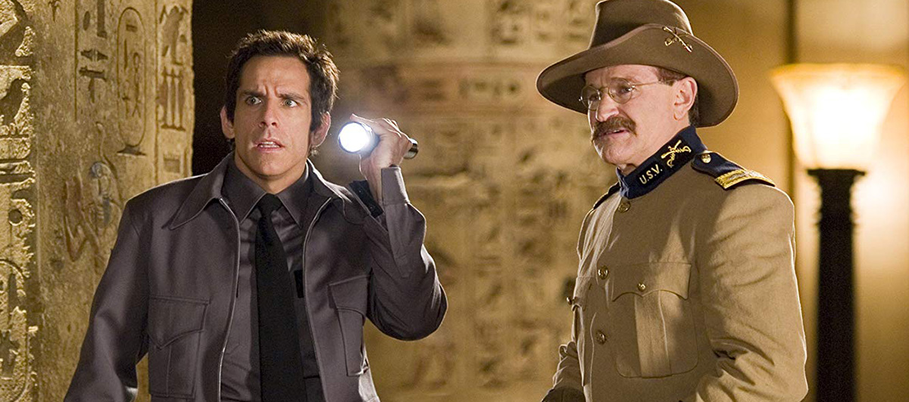
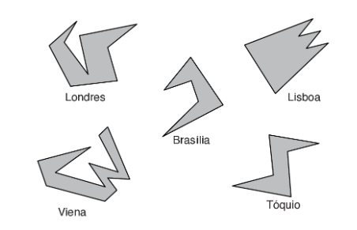
SEGURANÇA DO MUSEU
Um museu precisa ser vigiado. Um guarda parado no meio do museu precisa conseguir ver TODAS as paredes. Qual museu permite isso?
Prova 2020 - Fase 1

Slide 4
SEGURANÇA DO MUSEU
Dica 1) Canto escondido: se tiver um canto virado pra dentro, cuidado!
Dica 2: imagine o guarda em um ponto soltando luz como lanterna. Ele consegue iluminar tudo?
Dica 3) Formato liso: se for todo liso por fora, é um bom sinal!
Prova 2020 - Fase 1

Slide 5
SEGURANÇA DO MUSEU
Verifique se tem algum ponto dentro da forma que permita ao segurança enxergar todas as paredes
Prova 2020 - Fase 1

Slide 6
SEGURANÇA DO MUSEU
Prova 2020 - Fase 1

Slide 7
SEGURANÇA DO MUSEU
Prova 2020 - Fase 1

Slide 8
SEGURANÇA DO MUSEU
Prova 2020 - Fase 1

Slide 9
SEGURANÇA DO MUSEU
Prova 2020 - Fase 1

Slide 10
SEGURANÇA DO MUSEU
Prova 2020 - Fase 1

Slide 11
SEGURANÇA DO MUSEU
Prova 2020 - Fase 1

Slide 12
SEGURANÇA DO MUSEU
Prova 2020 - Fase 1

Slide 13
SEGURANÇA DO MUSEU
Prova 2020 - Fase 1

Slide 14
SEGURANÇA DO MUSEU
Prova 2020 - Fase 1

Slide 15
SEGURANÇA DO MUSEU
Prova 2020 - Fase 1

Slide 16
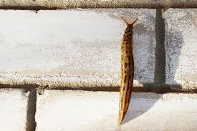
A DONA LESMA
Dona Lesma quer escalar um muro! Todo dia ela sobe um pouco, mas escorrega à noite. Quantos dias ela leva pra alcançar o topo?
1) Se o muro tem 5 metros de altura, Dona Lesma sobe 2 metros por dia e escorrega 1 metro por noite, quantos dias ela levará para chegar ao topo do muro?
2)Se o muro tem 10 metros de altura, Dona Lesma sobe 7 metros por dia e escorrega 5 metros por noite, quantos dias ela levará para chegar ao topo do muro?
Prova 2020 - Fase 2

Slide 17
A DONA LESMA
1) Se o muro tem 5 metros de altura, Dona Lesma sobe 2 metros por dia e escorrega 1 metro por noite, quantos dias ela levará para chegar ao topo do muro?
Vamos calcular:
Após 1 dia: 2m → escorrega para 1m
Após 2 dias: 1m + 1m = 2m → escorrega para 2m - 1m = 1m
Em 3 dias, ela atinge 3 metros líquidos (1m por dia).
No 4º dia, sobe de 3m para 5m — chegou ao topo, não escorrega.
||||||||||||||||||
Prova 2020 - Fase 2

Slide 18
A DONA LESMA
1) Se o muro tem 5 metros de altura, Dona Lesma sobe 2 metros por dia e escorrega 1 metro por noite, quantos dias ela levará para chegar ao topo do muro?
Vamos calcular:
Após 1 dia: 2m → escorrega para 1m
Após 2 dias: 1m + 1m = 2m → escorrega para 2m - 1m = 1m
Em 3 dias, ela atinge 3 metros líquidos (1m por dia).
No 4º dia, sobe de 3m para 5m — chegou ao topo, não escorrega.
Resposta: 4 dias.
Prova 2020 - Fase 2

Slide 19
A DONA LESMA
2)Se o muro tem 10 metros de altura, Dona Lesma sobe 7 metros por dia e escorrega 5 metros por noite, quantos dias ela levará para chegar ao topo do muro?
Dona Lesma avança 2m por dia (sobe 7m, escorrega 5m). No último dia, não escorrega.
Dia 1: 2m
Dia 2: 4m
Dia 3: sobe de 4m pra 11m → chegou!
||||||||||||||||
Prova 2020 - Fase 2

Slide 20
A DONA LESMA
2)Se o muro tem 10 metros de altura, Dona Lesma sobe 7 metros por dia e escorrega 5 metros por noite, quantos dias ela levará para chegar ao topo do muro?
Dona Lesma avança 2m por dia (sobe 7m, escorrega 5m). No último dia, não escorrega.
Dia 1: 2m
Dia 2: 4m
Dia 3: sobe de 4m pra 11m → chegou!
Resposta: 3 dias.
Prova 2020 - Fase 2

Slide 21
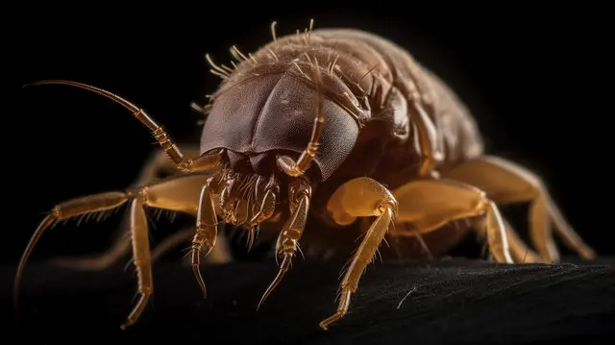
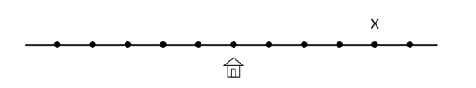
A DONA PULGA
Dona Pulga sempre dá 3 pulos em linha reta para chegar a um destino.
Ela pode começar para a direita ou esquerda, mas depois alterna a direção (ex: dir–esq–dir ou esq–dir–esq).
Cada pulo tem distância 1, 2 ou 3 metros, e ela não repete a mesma distância nos três pulos.
Por exemplo, para chegar ao destino marcado como X, ela pode
pular dois metros para a direita
pular um metro para a esquerda
pular três metros para a direita.
Por exemplo
Prova 2020 - Fase 3

Slide 22
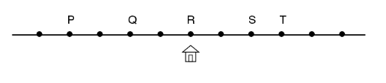
A DONA PULGA
Qual das seguintes posições não pode ser o destino de Dona Pulga?
Vamos testar todos os caminhos possíveis (com direções alternadas e distâncias 1, 2, 3):
Ela pode terminar nos seguintes pontos, partindo do 0:
Prova 2020 - Fase 3

Slide 23
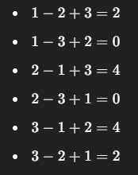
A DONA PULGA
Qual das seguintes posições não pode ser o destino de Dona Pulga?
Vamos testar todos os caminhos possíveis (com direções alternadas e distâncias 1, 2, 3):
Ela pode terminar nos seguintes pontos, partindo do 0:
4
3
2
1
0
1
2
3
Prova 2020 - Fase 3

Slide 24
A DONA PULGA
Qual das seguintes posições não pode ser o destino de Dona Pulga?
Vamos testar todos os caminhos possíveis (com direções alternadas e distâncias 1, 2, 3):
Ela pode terminar nos seguintes pontos, partindo do 0:
4
3
2
1
0
1
2
3
Prova 2020 - Fase 3

Slide 25
A DONA PULGA
Qual das seguintes posições não pode ser o destino de Dona Pulga?
Vamos testar todos os caminhos possíveis (com direções alternadas e distâncias 1, 2, 3):
Ela pode terminar nos seguintes pontos, partindo do 0:
4
3
2
1
0
1
2
3
A resposta é a letra T
Prova 2020 - Fase 3

Slide 26
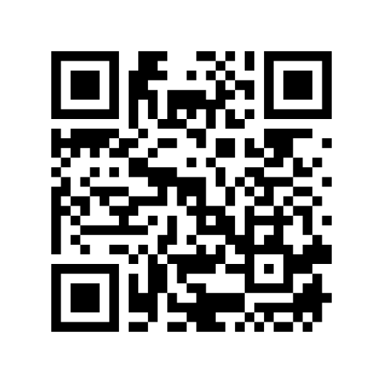
OBRIGADO!
Contem para gente o que você achou da aula de hoje:
https://forms.gle/Q1BYFnKxjyKuCC647
CODELAB TEEN

